Slide 1
ÍNDICE DE TRANSPARENCIA DE LAS ENTIDADES PÚBLICAS
Resultados 2015-2016

Slide 2
Resultados 2015-2016

Slide 3
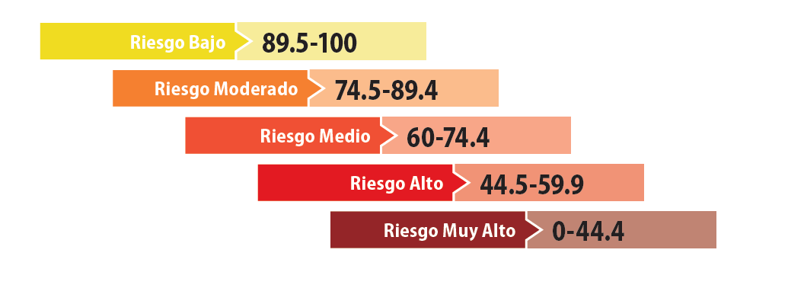
Proporción de entidades por niveles de riesgo
ITN
ITD
Contralorías
ITM

Slide 4
Calificación general ITEP

Slide 5
MAPA DE RIESGO Entidades Nacionales
00.0
44.4
59.9
74.4
89.4
100
Muy Alto | Alto | Medio | Moderado | Bajo
Ningún tema/ indicador | Medidas anticorrupción | Condiciones para el acceso a la información pública | Divulgación de información en el sitio web | Ningún tema/indicador
 | Gestión de la planeación | Sistema de PQRS | Gestión del control fiscal
 | Rendición de Cuentas a la ciudadanía | Gestión del Talento Humano | Control Interno de Gestión y Disciplinario
 | Participación ciudadana | Gestión de la contratación

Slide 6
Mapa de riesgo entidades territoriales
00.0
74.4
100
44.4
59.9
89.4
Nivel de riesgo muy alto | Nivel de riesgo alto | Nivel de riesgo medio | Nivel de riesgo moderado | Nivel de riesgo bajo
Divulgación de programas sociales | Rendición de Cuentas a la ciudadanía | Gestión de la contratación | -- | --
Gestión de programas sociales | Talento humano | Participación y control social
 | Sistema de atención al ciudadano | Divulgación de información (sitio web)
 | Control Institucional | Gestión de la planeación
 | Políticas, medidas y estrategias anticorrupción | Control Interno de Gestión y Disciplinario
 | Divulgación de información pública (condiciones institucionales y formatos reutilizables) | Gestión del control fiscal
 | Comportamiento ético

Slide 7
Talento humano

Slide 8
Indicador: Gestión del talento humano

Slide 9
Talento Humano*
Condiciones institucionales
Ingreso
Conformación**
Capacitaciones
Seguimiento y evaluación
* Para la explotación de datos de talento humano se tuvieron en cuenta solamente 66 entidades del orden nacional, que corresponden a la Rama Ejecutiva. ** Los datos de este punto correspondientes a las entidades nacionales excluyen a las Fuerzas Armadas

Slide 10
1. Condiciones institucionales
Planeación estratégica del talento humano
Existencia
Calificación promedio del contenido de la Planeación estratégica del talento humano
61,8 / 100
Entidades
nacionales
65/66
98,5%
57,1/100
Gobernaciones
19/32
59,4%
51,9/100
Contralorías Departamentales
26/32
81,3%
42,9/100
15/28
Municipios
53,6%
Notes:
Los componentes evaluados son: Procesos de ingreso, procedimientos de mérito, procedimientos de seguimiento y evaluación, procedimientos de incentivos, disposición de recursos para capacitaciones, temas de capacitaciones, disposición de horas para capacitaciones, capacitaciones en transparencia y anticorrupción y estrategia de movimiento del personal

Slide 11
A. Procedimientos de mérito
No. de entidades que en su planeación estratégica del talento humano mencionaron procesos de mérito
De estas entidades…
 | 28/36 | Realizaron procesos de mérito en funcionarios de LNR nivel directivo y asesor
 | 6/36 | No realizaron procesos de mérito
Entidades
Nacionales 2015
36 de 65
2/36 No reportaron ingresos
 | 2/8 | Realizaron procesos de mérito en funcionarios de LNR nivel directivo y asesor
 | 1/8 | No realizaron procesos de mérito
8 de 19
5/8 No reportaron ingresos
Gobernaciones 2016
7 de 26
 | 2/7 | Realizaron procesos de mérito en funcionarios de LNR nivel directivo y asesor
 | 3/7 | No realizaron procesos de mérito
Contralorías Departamentales 2016
2/7 No reportaron ingresos
 | 0/9 | Realizaron procesos de mérito en funcionarios de LNR nivel directivo y asesor
 |  | No realizaron procesos de mérito
 | 7/9
9 de 15
2/9 No reportaron ingresos
Municipios 2016

Slide 12
B. Seguimiento y evaluación
No. de entidades que en su planeación estratégica del talento humano mencionaron procesos de seguimiento y evaluación
De estas entidades…
 | 100% realizaron procesos de seguimiento o evaluación
36 de 65
Entidades
nacionales
 | 100% realizaron procesos de seguimiento o evaluación
11 de 19
Gobernaciones
10 de 26
 | 90% | Realizaron procesos de seguimiento y/o evaluación
 | 10% | No realizaron seguimiento o evaluación
Contralorías Departamentales
 | 100% realizaron procesos de seguimiento o evaluación
11 de 15
Municipios

Slide 13
Ingresos por mérito de LNR en nivel Directivo y Asesor
2. Ingreso
No. de funcionarios que ingresaron
No. de funcionarios que ingresaron por proceso de mérito
Entidades
Nacionales 2015
479 directivos
897 asesores
356 directivos
412 asesores
74%
46%
527 directivos
199 asesores
89 directivos
26 asesores
17%
13%
Gobernaciones 2016
Contralorías Departamentales 2016
95 directivos
23 asesores
5 directivos
0 asesores
5%
0%
298 directivos
103 asesores
3 directivos
0 asesores
1%
0%
Municipios 2016

Slide 14
3. Conformación
Planta de personal
Planta 67.886 funcionarios
Entidades
Nacionales
Planta 15.829 funcionarios
Gobernaciones
Planta 1.063 funcionarios
Contralorías Departamentales
Planta 10.052 funcionarios
Municipios

Slide 15
3. Conformación
Funcionarios de planta vs Contratistas
Planta 67.886
Contratistas 28.324
Entidades
Nacionales
Planta 15.826
Contratistas 12.308
Gobernaciones
Contratistas 40
Planta 1.603
Contralorías Departamentales
Contratistas 17.910
Planta 10.052
Municipios

Slide 16
3. Conformación
Calificación promedio Brecha

Slide 17
4.2 Capacitaciones
Temas de capacitación*
Tema más capacitado
Tema menos capacitado
No. Entidades que lo trataron
No. Entidades que lo trataron
Entidades
Nacionales
Gestión financiera
Contratación pública
20/62
54/62
Gobernaciones
Contratación pública y talento humano
Participación ciudadana
3/28
19/28
Contralorías Departamentales
Contratación pública
23/29
Participación y servicio al ciudadano
11/29
17/22
Municipios
Servicio al ciudadano
Participación ciudadana
4/22
Notes:
* Los temas de capacitación son: Contratación pública, gestión financiera, talento humano, servicio al ciudadano, participación ciudadana, gestión administrativa, gobierno de la información, cultura organizacional y lucha anticorrupción

Slide 18
Funcionarios de carrera evaluados y funcionarios de LNR y provisionales a los que se les realiza seguimiento
2. Seguimiento o evaluación
No. de funcionarios
No. de funcionarios con seguimiento o evaluación
Entidades
Nacionales
30.461 carrera
10.392 LNR
20.903 provisionales
26.789 carrera
5.026 LNR
4.455 provisionales
88%
44%
21%
7.240 carrera
1.978 LNR
6.331 provisionales
6.618 carrera
656 LNR
2.143 provisionales
91%
33%
34%
Gobernaciones
865 carrera
366 LNR
262 provisionales
768 carrera
166 LNR
77 provisionales
89%
45%
29%
Contralorías Departamentales
3.540 carrera
2.070 LNR
3.363 provisionales
2.902 carrera
610 LNR
722 provisionales
82%
29%
21%
Municipios

Slide 19
Equipo de investigación
DIRECTOR EJECUTIVO
Gerardo Andrés Hernández Montes
DIRECTORA DE GESTIÓN DE CONOCIMIENTO
Marcela Restrepo Hung
EQUIPO DE INVESTIGACIÓN
Coordinadoras
Adriana Muñoz Criado
Karina Cruz
Investigadores
Mario Blanco Navarro
Ana María Avella

Slide 20
GRACIAS
Corporación Transparencia por Colombia
PBX: 610 0822
transparencia@transparenciacolombia.org.co
Cra. 45A # 93-61, La Castellana
Bogotá D.C.
Este proyecto fue financiado por la Unión Europea

